Slide 1
Le travail auprès des parents
Coordination :
Gaelle Grauser, Eve Cheval Blanc Frédérique Giuliani, Unige
Avec la participation de :
Jessica Pawellek, Eve Lina Stern
Simon Tissot, Eve Allobroges
Stéphanie Garcia, Unige
Nicole Peccoud, Unige
Regards croisés
Novembre 2017
Notes:
Introduction L. Filletaz + Matine Saillant

Slide 2
Introduction
Problématique
En quoi consiste, du point de vue des éducateurs, le travail relationnel mené auprès des parents ?
Constat empirique : une relation qui ne va pas de soi
Objectifs : analyser les attentes implicites, les ambiguïtés qui émaillent cette relation et les ressources déployées par les professionnels pour les affronter
Notes:
Frédérique : Intro + annonce du plan

Slide 3
Il n’existe pas de formule magique
«Poser un cadre c’est négocier les règles institutionnelles et relationnelles qui servent de fondements à la relation professionnelle entre intervenants et usagers» (C. Chalverat)
Comment cela s’articule-t-il en pratique ?
Notes:
Gaelle

Slide 4
« Si nous professionnels, nous nous prenons à rêver à des rencontres paisibles et harmonieuses avec les parents, nous risquons fort d’être déçus : le champ de ces rencontres est inévitablement un champ de tensions et d’intérêts divergents, voire conflictuels . Aller à la rencontre des parents, au premier abord, peut passer pour une démarche familière, évidente, mais force est de reconnaître qu’il s’agit là de fausses évidences qui aveuglent plus qu’elles n’éclairent. A y regarder de plus près, aller à la rencontre des parents s’avère une démarche complexe qui demande aux professionnels de s’envisager dans une posture relativement inconfortable, tout à la fois arrimés à des repères solides et aptes au mouvement » (Deana in Deana et Greiner, 2015)
http://p1.storag.canealblog.com/17/50/332901/106197418.jpg
http://p2.storage.canalblog.com/29/22/332901/106389155.jpg
Notes:
Un professionnel

Slide 5
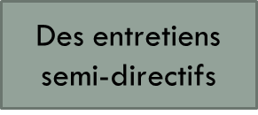
Méthodologie
Des entretiens semi-directifs
Des temps d’observation directe
Temps d’élaboration commun et exigence de «double vraisemblance» (Dubet, 1994)
Notes:
La présentation de chaque membre se fera en même temps que la méthodo

Slide 6
Contextes historique et contemporain
Du mouvement hygiéniste
L’institution est garante de la «bonne morale» et de la «bonne hygiène». Le passage entre l’extérieur et l’institution est réglementé. Le franchissement du seuil institutionnel reste réservé aux initiés. Il s’agit de «corriger les défauts et l’ignorance des mères populaires» (Revue Petite enfance, n°103, La crèche, l’exemple de Neuchâtel)
Au mouvement psychanalytique
«D’un corps à soigner … à une relation à soigner»
Le référentiel du soutien à la parentalité : entre aide et contrôle (Giuliani, 2009 ; Neyrand, 2011 ; Martin, 2014)
Notes:
Lecture :Extrait du Journal «La Française, Paris, Juin 1912» nicole + stephanie + Frédérique

Slide 7
La construction réciproque des rôles

Slide 8
Une Influence réciproque
Il n’y a pas d’accord ni de consensus a priori entre le parent et le professionnel sur la place, le statut, que chacun confère à l’autre.
La place, le statut et le rôle de chacun se définissent pour partie au cours d’un processus d’influence réciproque exercé par chaque acteur sur l’autre.
Les professionnels ont conscience de ce processus de « construction réciproque des rôles » (Hughes, 1996). Ils savent que cette influence réciproque va contribuer en partie à déterminer le contenu et le sens de leur travail. Ils savent aussi qu’elle aura des conséquences sur la façon dont le parent se perçoit et s’évalue lui-même dans l’accomplissement de son propre rôle.
Notes:
Frédérique

Slide 9
L’ÉLABORATION d’UNE POSTURE PROFESSIONNELLE
Une posture professionnelle laquelle tient compte :
De l’influence exercée par le professionnel sur le parent. Et s’attache à lui conférer une considération sociale susceptible de renforcer le sentiment de compétence plus ou moins éprouvé par celui-ci.
De l’influence exercée par le parent sur l’exercice du rôle professionnel. L’enjeu ici est de parvenir à négocier auprès du parent (de manière implicite et explicite) une légitimité et une licence à être le « référent » de l’enfant, à participer à sa coéducation, à son bon développement, à sa préparation pour l’école.
Notes:
Frédérique

Slide 10
Une pratique construite au fil de l’expérience
«La manière dont je construis la relation avec les parents est certes le fruit de mes connaissances théoriques, mais surtout des essais tentés au fur et à mesure de mes années d’expérience»
Notes:
Introduction Jessica + 2.1.a

Slide 11
«Détails vus mais non remarqués» (garfinkel, 1967)
L’art des petits détails
«ces petits détails mis bout à bout font un soutien immense pour les parents»
Gaston Lagaffe
Notes:
Nicole : Ce travail d’ajustement tient dans les petits détails, le chercheurs s’intéressant à ces petits détails va les mettre en évidence et souligner leur importance (supports essentiels), dans la construction de la relation à l’autre. Simon : introduction + situation d’accueil exposée en détails+

Slide 12
Une Construction réciproque dans le sens professionnels -parents
Notes:
Introduction : la manière dont le professionnel tient compte de l’influence qu’il exerce auprès des parents et adapte et élabore sa posture professionnelle en gardant cette idée en tête.

Slide 13
Le contexte normatif de la responsabilité
Des savoirs experts et des spécialistes de l’éducation familiale
▼
Des prescriptions sociales (parfois contradictoires entre elles) définissent la bonne manière d’éduquer
suscitent de l’anxiété et la peur d’échouer
Notes:
Frédérique Nouveau contexte normatif : normes contradictoires.

Slide 14
Singularisation de l’action
«Le temps que l’on prend même quand on n’en a pas»
«Les questions qu’on se pose au moment du rush au lieu d’appliquer des règles toutes faites qui selon moi abîmeraient la relation»

Slide 15
TACTIQUES de (re)qualification sociale
«Vous êtes de supers parents»
Encouragement
Dédramatisation
Valorisation
Construction d’une alliance avec le parent
Notes:
Frédérique + Jessica faire référence à l’entretien ou reprendre des éléments de 2.1.a et séparer de la question de savoir si on est un meilleur professionnel en étant parent

Slide 16
Processus d’identification ET DE MISE EN ÉQUIVALENCE
Stratégies de communication pour construire une alliance avec le parent :
Parler de soi de manière nuancée pour montrer qu’on partage une même réalité
«un réel travail que de savoir quoi dire pour que le parent puisse se sentir moins seul»
Notes:
Frédérique Jessica, 2.1.c

Slide 17
UNE CAPACITÉ de décentration
«Ma routine n’est pas sa routine»
«la morsure»
Le chat du Rabbin, Tome 6
Notes:
Simon la morsure. Nicole : les professionnels questionnent ce qui de leur point de vue peut apparaître de l’ordre du commun.

Slide 18
Désamorcer les tensions
Usage de l’humour
Dire les choses avec tact
Théâtralisation
Contenance
Stratégies de dédramatisation
« Oui, il a tellement pleuré que vous voyez on l’a vendu à très bon prix, car malgré ses pleurs, il est plutôt mignon »
«On vous a désobéi»
Astérix et Obélix
Notes:
Jessica 2.1.b ou(Gaelle : on vous a désobéi (couches à la maman qui souhaitait les enlever à sa fille>) Nicole : dire les choses sans blesser sans faire perdre la face, théatralisation surjouer les situations, l’utilisation d’un ou l’autre des outils dépend du niveau de confiance instauré dans la relation avec le parent

Slide 19
Désamorcer les soupçons
«Que fais-tu ma fille dans les bras de ce grand barbu ?»
Désamorcer les soupçons
Garder son calme
Ne pas baisser la garde
Anticiper les problèmes
«Être un meilleur éducateur si on est parent?»
Source inconnue
Notes:
Simon et jessica 2.1.a (le professionnel qui est aussi parent) + Nicole : nuancer les représentations, (tant pour les stéréotypes de genre que en ce qui concerne les représentations du types il faut être parent pour être un bon professionnel) les étiquetages et neutraliser la méfiance

Slide 20
La bonne TOURNURE DES QUESTIONS
Et vous, comment faites-vous ?
« Au lieu de dire, j’ai constaté votre fils est comme ça, je dis, à la crèche on a un peu de mal à le réveiller, vous, vous faites comment?
Notes:
Simon –Frédérique Stratégies pour poser des questions sans apparaître inquisiteurs ni normatifs, ne pas donner le sentiment aux parents d’être jugés. Mise en lumière des difficultés rencontrées dans l’espace de vie enfantine par les professionnels pour ouvrir un champ d’échanges autour de l’enfant.

Slide 21
Transmissions contrôlées
«On ne dit pas tout tout le temps»
Fragile dosage entre communiquer les réussites pour faire reconnaître le travail mais sans les ériger en victoire pour ne pas susciter jalousie et sentiment de dépossession.
«J’ai conscience que pour certains parents, nous pouvons être vus comme de potentiels rivaux»
Retours sélectifs et mauvaises surprises anticipées (morsures)
Notes:
Jessica 2.1 k + 2.1.L Nicole : pour désamorcer les sentiments de dépossession potentiellement éprouvés par le parent, on mobilise des stratégies de communicatoin qui consiste à filtrer les informations, à doser ce qu’on dit. Retours sélectifs également à l’œuvre pour anticiper les mauvaises surprises, préparer le parent et protéger les équipes. Nicole

Slide 22
Disponibilité COGNITIVE ET PRATIQUE
Contenir un lot d’émotions , mettre en réserve ses tensions et activer une «mise en scène de soi» accueillante.
Une attention donnée à des signes qui amènent à créer des opportunités d’échange.
«une espèce d’alarme dans ma tête qui me dit «reviens, remets-toi dans une attitude professionnelle»
https://thumbs.dreamstime.com/b/personnage-de-dessin-anim%C3%A9-de-m%C3%A9ditation-de-chien-73128359.jpg
Notes:
Jessica 2.1.e + Nicole disponibilité cognitive et pratique continui

Slide 23
TENIR dans LA TENSION ENTRE NORMES PROFESSIONNELLES ET PRINCIPES GÉNÉRAUX
Les règles tacites de la distribution des rôles entre professionnels
Le principe d’équité : « donner plus à ceux qui ont moins »
Travailler à réduire la tension par l’explicitation des modalités de mise en pratique des principes qui guident l’action
« Un des enjeux clé de notre métier, c’est d’être dans l’équité, parce qu’on est tout le temps entrain de jongler entre l’individuel et le collectif»
Marcel Duchamp, La Joconde revisitée
Notes:
Simon : relation privilégiée avec une maman Parfois un désaccord sur ce qui est mis en place au nom de l’équité, compréhension tacite de ce qu’est la bonne proximité avec les parents => source de désaccord dans les équipes. 2 niveaux + : 1-justesse et équité auprès des parents 2- peut créer des désaccords sur la déclinaison du principe d’équité + Frédérique

Slide 24
Une Construction réciproque dans le sens parents-professionnels

Slide 25
Pour accueillir il ne suffit pas
d’ouvrir la porte

Slide 26
S’ENTENDRE SUR CE QUI EST DÉLÉGUÉ
L’attribution d’une légitimité par le parent au professionnel à s’occuper de l’enfant implique qu’il soit préalablement négocié un accord sur ce qui est délégué
Une négociation qui prend sens (aussi) dans le cadre d’un rapport clientéliste
Notes:
Qu’est-ce que la parent délègue ? Enjeux de la relations : s’entendre sur ce qui est délégué. Attribution d’un rôle d’expert ou d’exécutant ? Frédérique, importance des négociations

Slide 27
QUAND la délégation fait l’objet de malentendus
« Quelle légitimité pour quel savoir ? »
«La position assise»
Notes:
Stéphanie Garcia à compléter

Slide 28
QUAND la délégation fait l’objet de malentendus
La position assise (CEC) :
« un parent qui vient le matin en asseyant son enfant sur le tapis à l’accueil alors que son enfant ne s’assied pas seul »
« à la réunion de parents on avait fait un petit film (…) justement pour les sensibiliser (…) pour ne pas précéder les acquisitions »
« on lui avait déjà fait oralement des retours (…) nous on préfère autant que vous l’allongiez . après c’est un peu compliqué pour lui dire . que dès que vous partez on le rallonge et de lui dire bah non faut que tu attendes que tu arrives à faire . et puis on lui avait expliqué un peu la théorie »
« c’est un matin où il arrive avec l’enfant . donc il l’assoit . dans un premier temps . il fait le retour .. et puis après . le couche et dit bah je vais te coucher . mais pas en nous parlant à nous . en parlant à l’enfant . je vais te coucher . parce que les éducatrices elles aiment pas trop que tu sois assis . et tac il l’a couché .. donc voilà . on sent l’énervement du parent »
Désaccord sur la délégation (partage de la fonction éducative)
Pas de légitimité pour l’équipe éducative
Possible sentiment de « dépossession » chez le parent
Conventions transcription :
ALI Aline*
BAR Barbara*
CEC Cécile*
(…) segments coupés
. .. pauses
*noms fictifs
Notes:
Stéphanie Garcia à compléter

Slide 29
QUAND la délégation fait l’objet de malentendus
BAR moi ce qui est dommage c’est que j’interprète ça . comme si c’était un caprice de l’équipe . on essaye de leur expliquer
CEC oui .. ouais
BAR c’est pour le bien être de leur enfant
ALI ouais
CEC ouais
Sentiment de non reconnaissance
(…)
CEC on a eu une période où il pleurait toute la journée parce que voilà il était pas assis
Développement moteur ou bien-être psychique?
Conventions transcription :
ALI Aline*
BAR Barbara*
CEC Cécile*
(…) segments coupés
. .. pauses
*noms fictifs
Notes:
Stéphanie Garcia à compléter

Slide 30
QUAND la délégation fait l’objet de malentendus
« Elle nous a rapidement dit qu’elle ne voulait pas que nous allions au cinéma avec son fils, elle avait peur pour lui »
Les parents ne délèguent pas entièrement les façons d’éduquer l’enfant…. ou parfois délèguent trop
Notes:
Gaelle : exemple maman éducation positive => redéfinition du cadre institutionnel Hestia et Hermès=> Mythe éclairant de la relation aux parents. Comment combiner les deux polarités ? Importance d’une négociation d’un rapport négocié sinon risque de rigidification des positions .
Equilibre des forces, interdépendance des deux pôles : principe guide, mais ce n’est pas un mode d’emploi

Slide 31
La construction de balises
Sur la base des expériences problématiques passées, afin d’éviter les impairs, les malentendus potentiels, de rassurer les parents mais aussi de protéger l’équipe, on met en place des balises.
L’important est d’interroger les routines
Petit poilu
Notes:
Gaelle ; morsures dans le groupe des bébés : Nicole : Pour limiter les malentendus, à la manière de Petit poilu , en assaut de braver les éléments : sort son équipement adapté à la situation, les professionnels utilisent pareillement un équipement qui leur permettent de mieux s’ajuster ultérieurement sur la bases des expériences vécues.

Slide 32
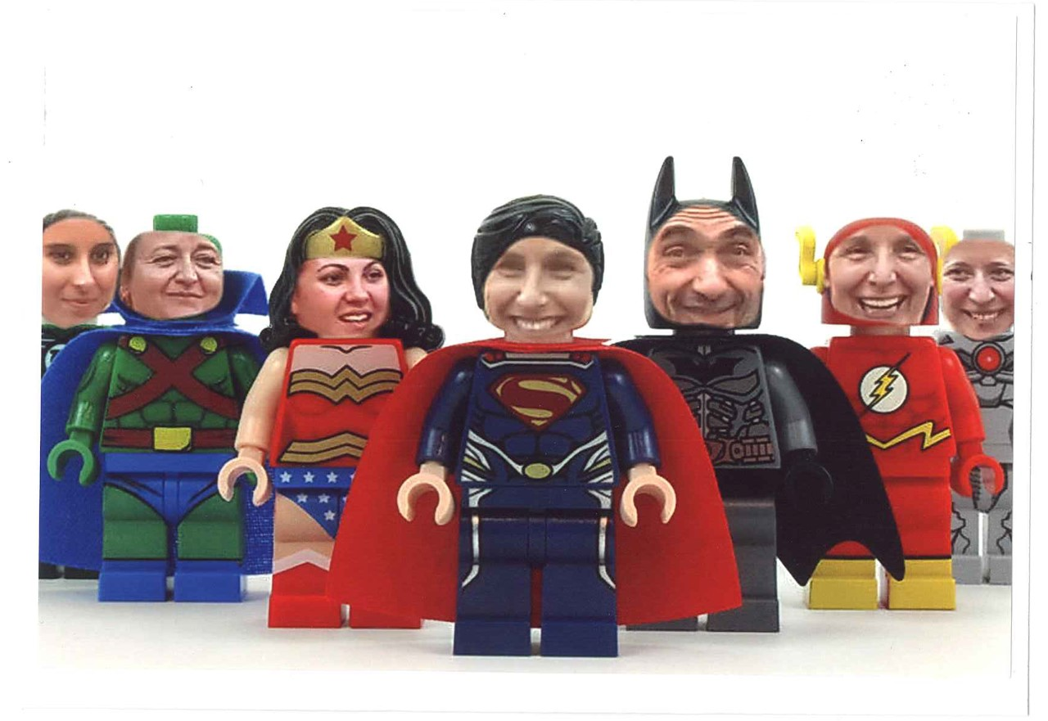
LES EFFETS DE la reconnaissance des parents
Les marques de reconnaissance adressées par les parents confèrent à ceux qui les reçoivent une gratification sociale qui a un impact certain sur la considération que le professionnel se porte à lui-même et la manière dont il s’investit dans son rôle.
«La mallette de Monsieur Simon»
«Heureusement qu’il y a encore des gens qui réfléchissent»
Notes:
Simon La malette : image de la photo du jardin d’enfants sur la carte de remerciements qu’il fautdra commenter car donné tel quel peut porter à confusion . Nicole Représentation du métier d’éducateur : enfance idéalisée (citation Ulmann) Nous avons remarqué que la reconnaissance et la gratitude des parents sont des attributs symboliques qui sont recherchés par les professionnels parce que elles leur permettent d’exercer et d’accomplir leur rôle d’éducateur + impact certain sur la considération que l’individu se porte à lui-même.

Slide 33
Conclusion : PRENDRE SOIN DE LA RELATION
Cela implique
De recevoir les parents de manière régulière
De recevoir l’ensemble des parents
De ne pas s’en remettre à des instruments standardisés censés faciliter les relations
Une boîte à outils du professionnel
Une boîte à outils pour les parents
Nous ne sommes qu’au début de la découverte.
Notes:
C’est dans l’épreuve au quotidien de la relation aux parents que tu construits la boîte à outils qui te permet de composer dans l’interaction avec eux Jessica
Gaelle outils aux parentsNous ne sommes qu’au début de la découverte de ce à quoi nous engage et jusqu’où nous amène et nous conduit le principe d’un traitement équitable des parents et de la mise en œuvre d’une relation adaptée à chaque situation.

Slide 34
Un merci particulier à Baptiste et Emile pour leur recherche attentive d’images au cœur de leur bibliothèque d’enfants…
MERCI DE VOTRE ATTENTION
NOUS ATTENDONS VOS QUESTIONS
Notes:
Un tout grand merci aux acteurs des institutions, Gaelle, Simon, Jessica, qui nous ont ouvert leur porte mais pas seulement… qui nous accordé leur confiance et on permis qu’un regard extérieur vienne s’immiscer dans leur quotidien et leur relation aux parents.

